Slide 1
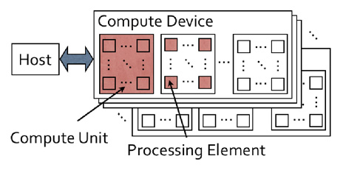
Программная модель OpenCL

Slide 2
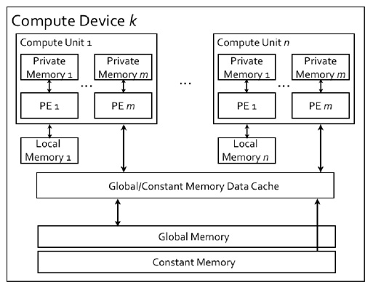
Типы памяти в OpenCL

Slide 3
Ядро суммирования матриц
__kernel void vectorAdd(
__global const float *A,
__global const float *B,
__global float *C, int n)
{
// Vector element index
int i = get_global_id(0);
if (i < n) C[i] = A[i] + B[i];
}

Slide 4
Определение платформ
cl_uint numPlatforms = 0;
cl_platform_id *platforms;
// Запросить количество распознанных платформ
status = clGetPlatformIDs(0, NULL, &numPlatforms);
if(status != CL_SUCCESS){
printf("clGetPlatformIDs failed\n");
exit(-1); }

Slide 5
Информация о платформах
platforms = (cl_platform_id*)malloc(numPlatforms*sizeof(cl_platform_id));
if(platforms == NULL) { … }
// Заполнить информацию о платформах
clGetPlatformIDs(numPlatforms, platforms, NULL);
if(status != CL_SUCCESS) {
printf("clGetPlatformIDs failed\n"); exit(-1); }

Slide 6
Выбор платформы
int selected = 0;
for (i = 0; i < numPlatforms; i++) {
char buf[100];
status= clGetPlatformInfo(platforms[i], CL_PLATFORM_VENDOR, sizeof(buf), buf, NULL);
status= clGetPlatformInfo(platforms[i], CL_PLATFORM_NAME,sizeof(buf), buf, NULL);
if (strstr (buf, “AMD”) != NULL) selected = i; }

Slide 7
Определение устройств
сl_uint numDevices = 0;
cl_device_id *devices;
// получить информацию о количестве устройств
status = clGetDeviceIDs(platforms[selected], CL_DEVICE_CPU_OR_GPU, 0, NULL,
&numDevices);
if(status != CL_SUCCESS) {…}

Slide 8
Получение инф. об устройс.
if(numDevices == 0) { … }
// Выделить память под описания устройств
devices = (cl_device_id*)malloc(numDevices*sizeof(cl_device_id));
if(devices == NULL) {
perror("malloc");
exit(-1);
}

Slide 9
Получение инф. об устройс.
status = clGetDeviceIDs(platforms[selected], CL_DEVICE_CPU_OR_GPU, numDevices,
devices, NULL);
if(status != CL_SUCCESS) {
printf("clGetDeviceIDs failed\n");
exit(-1);
}

Slide 10
Создание контекста
cl_context context;
// Создать контекст и ассоциировать его с устройствами
context = clCreateContext(NULL, numDevices, devices, NULL, NULL, &status);
if (status != CL_SUCCESS || context == NULL) {
printf("clCreateContext failed\n"); exit(-1); }

Slide 11
Создание очереди
cl_command_queue queue;
// Создать очередь команд и ассоциировать ее с устройством 0
queue = clCreateCommandQueue(context, devices[0], 0, &status);
if (status != CL_SUCCESS || queue == NULL) {
printf("clCreateCommandQueue failed\n"); exit(-1); }

Slide 12
Создание программы
cl_program program;
char *source; // Текст ядра
program = clCreateProgramWithSource(сontext, 1, (const char**)&source, NULL, &status);
if (status != CL_SUCCESS) {
printf("clCreateProgramWithSource failed\n");
exit(-1);
}

Slide 13
Компиляция программы
cl_int buildErr;
const char *options = “…”;
buildErr = clBuildProgram(program, 1, &devices[0], options, NULL, NULL);
if (buildErr != CL_SUCCESS) {
printf("Program failed to build.\n");
exit (-1); }

Slide 14
Создание ядра
cl_kernel kernel;
// Создать ядро vectorAdd)
kernel = clCreateKernel(program, “VectorAdd”, &status);
if (status != CL_SUCCESS)
{
printf("clCreateKernel failed\n");
exit(-1);
}

Slide 15
Создание массивов на хосте
// Выделить память на хосте
float * pA = new float[cnDimension];
float * pB = new float[cnDimension];
float * pC = new float[cnDimension];
// Заполнить матрицы
randomInit(pA, cnDimension);
randomInit(pB, cnDimension);

Slide 16
Создание массивов на устр.
cl_mem hDeviceMemA, hDeviceMemB, hDeviceMemC;
hDeviceMemA = clCreateBuffer(context,
CL_MEM_READ_ONLY| CL_MEM_COPY_HOST_PTR,
cnDimension * sizeof(cl_float), pA, &status);
hDeviceMemB = clCreateBuffer(context,
CL_MEM_READ_ONLY| CL_MEM_COPY_HOST_PTR,
cnDimension * sizeof(cl_float), pB, &status);

Slide 17
Создание массивов на устр.
hDeviceMemC = clCreateBuffer(context,
CL_MEM_WRITE_ONLY,
cnDimension * sizeof(cl_float), 0, &status);
if (status != CL_SUCCESS || hDeviceMemC == NULL) {
printf("clCreateBuffer failed: %s\n", cuGetErrorString( status ) );
return (0); }

Slide 18
Передача параметров
// Setup parameter values
clSetKernelArg(hKernel, 0, sizeof(cl_mem), (void *)&hDeviceMemA);
clSetKernelArg(hKernel, 1, sizeof(cl_mem), (void *)&hDeviceMemB);
clSetKernelArg(hKernel, 2, sizeof(cl_mem), (void *)&hDeviceMemC);

Slide 19
Вызов ядра
size_t globalWorkSize, localWorkSize;
globalWorkSize = THREADS_PER_BLOCK * grid;
localWorkSize = THREADS_PER_BLOCK;
status = clEnqueueNDRangeKernel(queue, kernel, 1, NULL, &globalWorkSize, &localWorkSize, 0, NULL, NULL);
if (status != CL_SUCCESS)
{ printf("clEnqueueNDRangeKernel failed\n"); exit(-1); }

Slide 20
Чтение результатов
// Копирование с устройства на хост
clEnqueueReadBuffer(context, hDeviceMemC, CL_TRUE, 0,
cnDimension * sizeof(cl_float), pC, 0, 0, 0);

Slide 21
Очистка
delete[] pA;
delete[] pB;
delete[] pC;
delete[] PlatformIDs;
clReleaseKernel(kernel);
clReleaseProgram(program);
clReleaseMemObj(hDeviceMemA);
clReleaseMemObj(hDeviceMemB);
clReleaseMemObj(hDeviceMemC);
clReleaseCommandQueue(queue);
clReleaseContext(context);

